Slide 1
Podejścia techniczne i regulacyjne mające na celu zwiększenie możliwości rozwojowych energii odnawialnej do prowadzenia aktywnych działań na rynkach energii elektrycznej.
Szkoła Energii
Hanna Bartoszewicz-Burczy Filip Schraube
21 kwietnia 2022
This project has received funding from the European Union’s Horizon 2020 Research and Innovation Programme under the Grant Agreement No 952851

Slide 2
Cele projektu DRES2Market
Opracowanie rozwiązań ułatwiających integrację generacji rozproszonej opartej na odnawialnych źródłach energii: energii słonecznej i wiatrowej w systemie elektroenergetycznym oraz umożliwienie OZE dostarczania usług bilansujących i usług rezerwowych według kryteriów rynkowych;
Ocena istniejących technologii: wytwarzanie energii, rozwiązania w zakresie magazynowania energii, aktywne zarządzanie popytem, inteligentne technologie sieciowe itp.;
Analiza istniejących kodeksów sieci i reguł rynkowych na rynkach europejskich w celu oceny ich zdolności do umożliwienia znaczącego wzrostu udziału energii odnawialnej;
Analiza barier regulacyjnych, ekonomicznych i technicznych;
Weryfikacja rozwiązań i podejść z wykorzystaniem procesów symulacyjnych w rzeczywistych warunkach sieciowych.

Slide 3
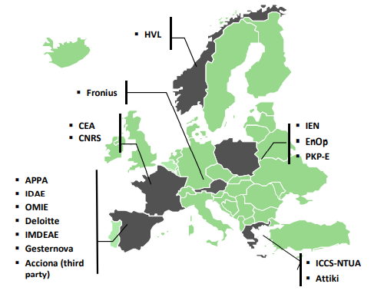
Partnerzy projektu
15 Partnerów
Kraje Europejskie: Austria, Francja, Grecja, Polska, Norwegia, Hiszpania.
Czas trwania: 30 miesięcy,
Od sierpnia 2020 do stycznia 2023.
Projekt jest finansowany z programu badań naukowych i innowacji Horyzont 2020 Unii Europejskiej w ramach umowy o grant nr 952851

Slide 4
Bariery w rozwoju OZE
Duży udział PV i lądowej energii wiatrowej w sieci dystrybucyjnej UE jest kluczem do pomyślnej transformacji energetycznej.
Dyrektywa Parlamentu Europejskiego i Rady Unii Europejskiej nr 2018/2001
Identyfikacja barier rozwoju fotowoltaiki i lądowej energetyki wiatrowej.
bariery regulacyjne i administracyjne,
technologiczne,
finansowe,
społeczne i środowiskowe.
5 krajów Unii Europejskiej: Austria, Grecja, Francja, Polska, Hiszpania oraz w Norwegia.

Slide 5
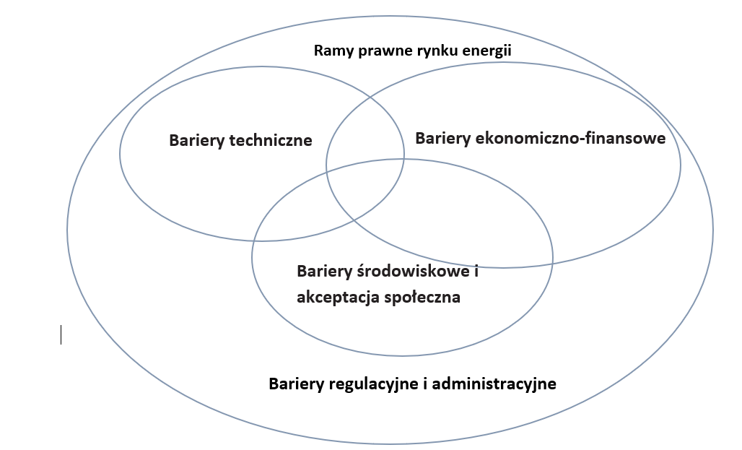
Bariery w rozwoju OZE
Istnieje szereg barier rynkowych, regulacyjnych, technicznych,
administracyjnych, finansowych oraz społecznych, które przyczyniają się do
spowolnienia rozwoju sektora OZE w krajach Unii Europejskiej.

Slide 6
Bariery regulacyjne
Bariery regulacyjne – bariery wynikające z ogólnych ram regulacyjnych rynku detalicznego i hurtowego energii elektrycznej.
Dotyczą one wpływu regulacji cen, obciążeń regulacyjnych (opłaty sieciowe, podatki), nieprzewidywalności regulacyjnej.
Architektura rynku energii – struktura podmiotowa i własnościowa przedsiębiorstw energetycznych na rynku. Dominacja dużych, pionowo scentralizowanych przedsiębiorstw energetycznych może prowadzić do przewagi konkurencyjnej tych graczy rynkowych i nierównych warunków działania dla pozostałych uczestników rynku.
Niepewność co do przyszłego kierunku rozwoju ram regulacyjnych, oraz zmian w dziedzinie cyfryzacji i nowych technologii, jak również dotycząca zobowiązań środowiskowych i zdolności wytwórczych.
Dostęp do innowacji, nowatorskich projektów pilotażowych wprowadzanych na rynek i informacji dotyczących rozwoju innowacyjnych produktów.

Slide 7
Bariery regulacyjne i administracyjne
Wymogi administracyjne i powiązane ze sobą procedury prawne mają duży wpływ na zrównoważony rozwój fotowoltaiki i energii wiatrowej w wielu krajach UE.
Brak stabilnych regulacji prawnych i finansowych, niepewność w zakresie przyszłego kształtu rynku.
Zmienność regulacji prawnych, w tym zmiany podstawowych mechanizmów wsparcia instalacji fotowoltaicznych.
Niejasności interpretacyjne związane z nowo wprowadzanymi regulacjami.
Niewystarczające planowanie przestrzenne, opóźnienia i ograniczenia w planowaniu lub niedostateczne uwzględnienie OZE.
Pozwolenia środowiskowe i związane z nimi kwestie, czas trwania formalności administracyjnych.

Slide 8
Bariery technologiczne
Systemy fotowoltaiczne i wiatrowe są już na tyle rozwinięte, że zasadniczo nie ma barier technicznych w odniesieniu do samych systemów, a ograniczenia dotyczą przede wszystkim integracji tych systemów z lokalną siecią.
Stan techniczny sieci dystrybucyjnych oraz ograniczenia infrastruktury są podstawowymi czynnikami determinującymi potencjał rozwojowy fotowoltaiki i lądowej energetyki wiatrowej, a ograniczenia mocy sieci mogą mieć wpływ zarówno na moc wyjściową, jak i na projekt techniczny nowych instalacji.
Ograniczona liczba jednostek magazynujących energię.
Niewystarczające tempo wzrostu inteligentnych sieci i liczników.
Ograniczona przepustowość połączeń transgranicznych.
Rozwój inteligentnych sieci we wszystkich krajach Unii Europejskiej pozwoli na optymalne wykorzystanie systemów fotowoltaicznych, zmniejszenie obciążenia sieci, minimalizację awarii zasilania i zagrożeń awaryjnych.

Slide 9
Bariery ekonomiczne
Ograniczenia finansowe, wysoki koszt uzyskania kredytu lub brak zdolności kredytowej stanowią istotną ekonomiczną barierę rozwoju fotowoltaiki i energetyki wiatrowej.
Relatywnie wysokie koszty początkowe instalacji PV i wiatrowej energetyki lądowej, długi czas zwrotu, a także niewystarczające mechanizmy fiskalne, stanowią barierę ekonomiczną dla nowych instalacji.
Polska - badania Federacji Konsumentów: Raport. „Jak zostać prosumentem”. Ponad 70% respondentów wskazało na zbyt wysokie koszty instalacji.
Narodowe Centrum Nauki - „Opracowanie modelu zachowań prosumenta na
rynku energii.” – 53% także wskazało na wysokie koszty instalacji.
Austria - wysokie koszty finansowe i administracyjne dla małych elektrowni fotowoltaicznych.
Grecja - uruchomiono znaczne zachęty ekonomiczne, jednak koszty nadal zbyt wysoki, aby były atrakcyjne bez jakiejkolwiek formy dotacji.
Norwegia - dla 34,6% respondentów wysoki koszt instalacji, a także ograniczone wsparcie finansowe były główną barierą instalacji fotowoltaicznej.

Slide 10
Bariery społeczne i środowiskowe
Systemy fotowoltaiczne są postrzegane przez społeczeństwa jako bardziej przyjazne dla środowiska niż farmy wiatrowe.
Inwestycje PV są ogólnie akceptowane przez lokalne społeczności, a protesty społeczne związane z planowanymi inwestycjami są rzadkie.
Społeczna akceptacja dla energetyki wiatrowej jest potencjalną barierą dla szybszej ekspansji lądowej energetyki wiatrowej, pomimo znaczącego postępu technologicznego zmniejszającego negatywny wpływ farm wiatrowych na środowisko.
Francja - projektom farm wiatrowym towarzyszą silne lokalne protesty, wspierane przez około 1300 lokalnych stowarzyszeń.
Norwegia - istnieje duży sprzeciw społeczny wobec rozbudowy infrastruktury energetycznej, linii przesyłowych, a także farm wiatrowych.
https://czasopisma.uksw.edu.pl/index.php/seb/article/view/9721

Slide 11
Bariery rynkowe
Source: Lewis, P., Granroth-Wilding, H., Napolitano, L., Zabala, C., Vékony, A., Felsmann, B., & Hirschbichler, F. (2021). European Barriers in Retail Energy Markets Project: Final Report. Luxembourg: Publications Office of the European Union. ISBN 978-92-76-30269-8, doi:10.2833/5217.

Slide 12
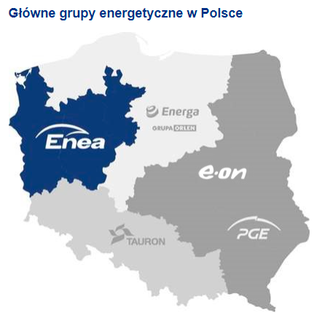
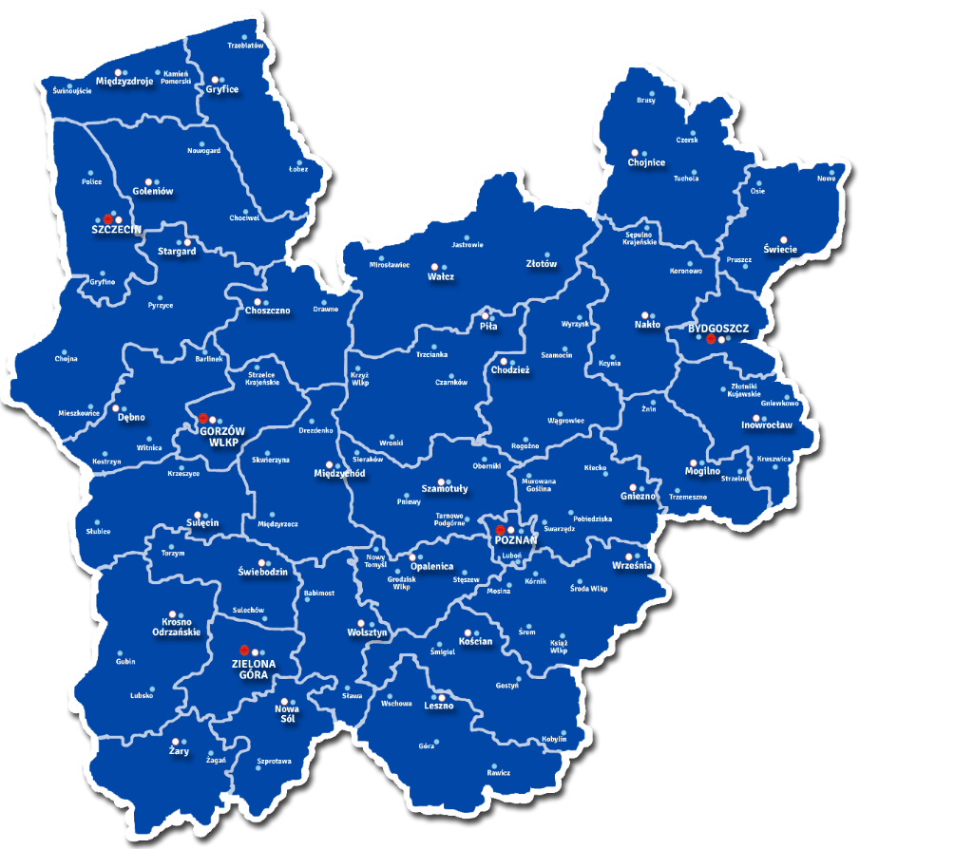
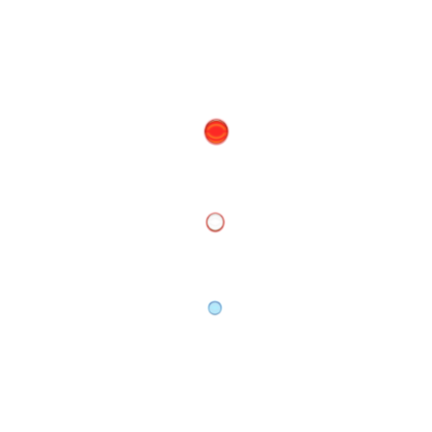
Operator Sieci Dystrybucyjnej
Jesteśmy jednym z pięciu głównych Operatorów Systemu Dystrybucyjnego, działającym na obszarze północno-zachodniej Polski.
Główna siedziba Spółki mieści się w Poznaniu
5 Oddziałów Dystrybucji
31 Rejonów Dystrybucji
113 Posterunków Energetycznych
This project has received funding from the European Union’s Horizon 2020 Research and Innovation Programme under the Grant Agreement No 952851

Slide 13
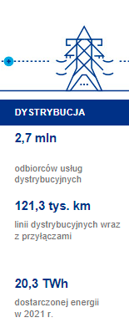
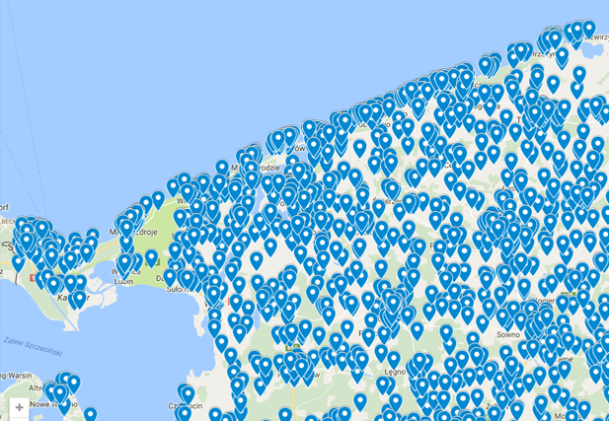
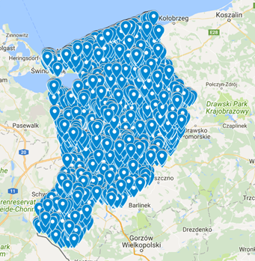
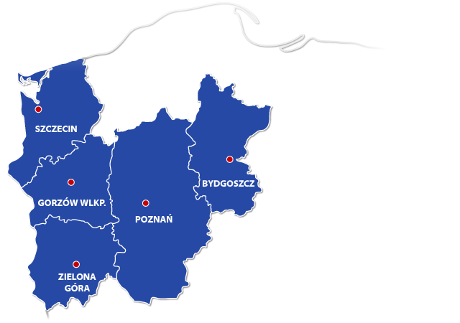
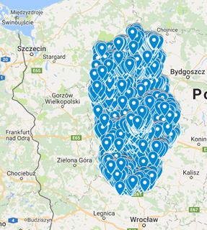
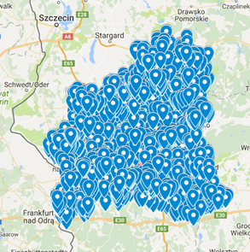
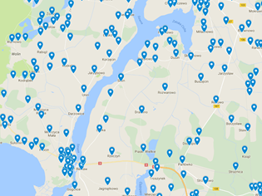
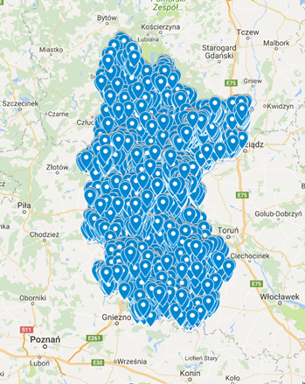
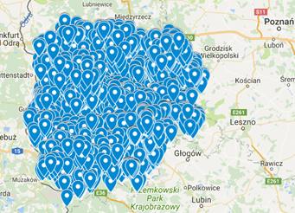
Infrastruktura spółki to obszar ponad 58 tys. km²:
38 514 stacji transformatorowo-rozdzielczych,
w tym 248 stacji WN/SN
This project has received funding from the European Union’s Horizon 2020 Research and Innovation Programme under the Grant Agreement No 952851

Slide 14
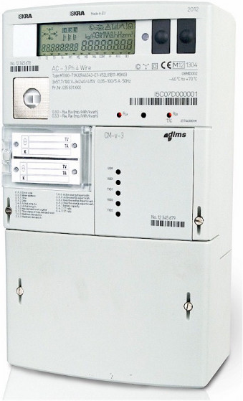
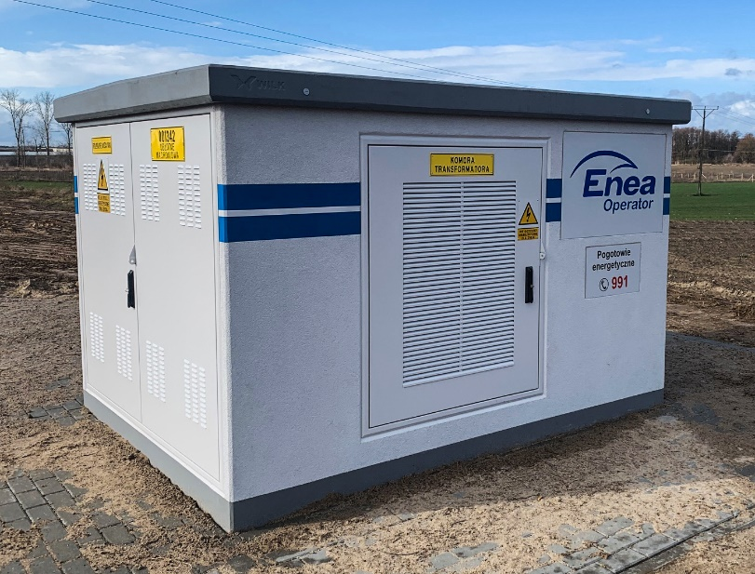
200 tys. liczników AMI
Codziennie odczytujemy:
Zdarzenia licznikowe (średnio) | 7 000 000 danych
Dane 15 min obciążenia P+, P-, Q1234, | 80 000 000 danych
Dane 10 min, parametry sieci U123, I123, | 120 000 000 danych
This project has received funding from the European Union’s Horizon 2020 Research and Innovation Programme under the Grant Agreement No 952851

Slide 15
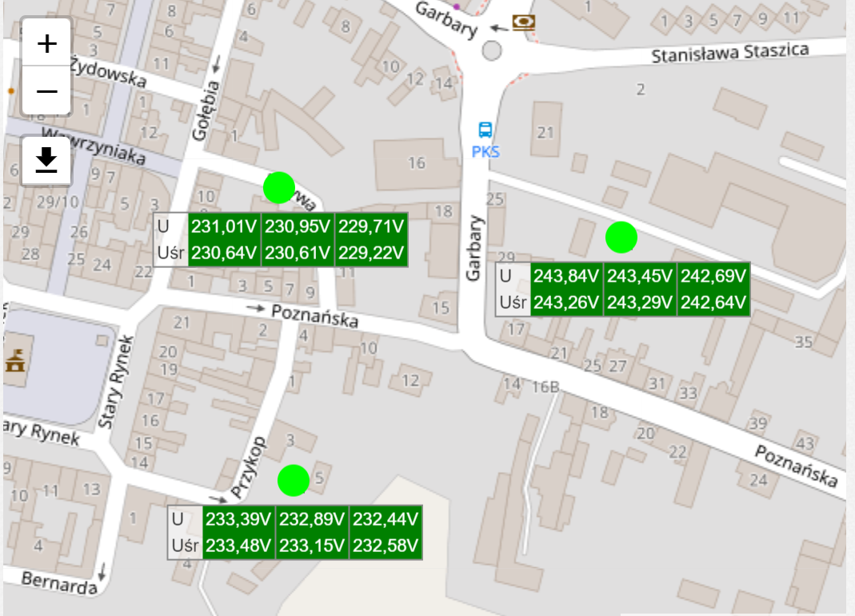
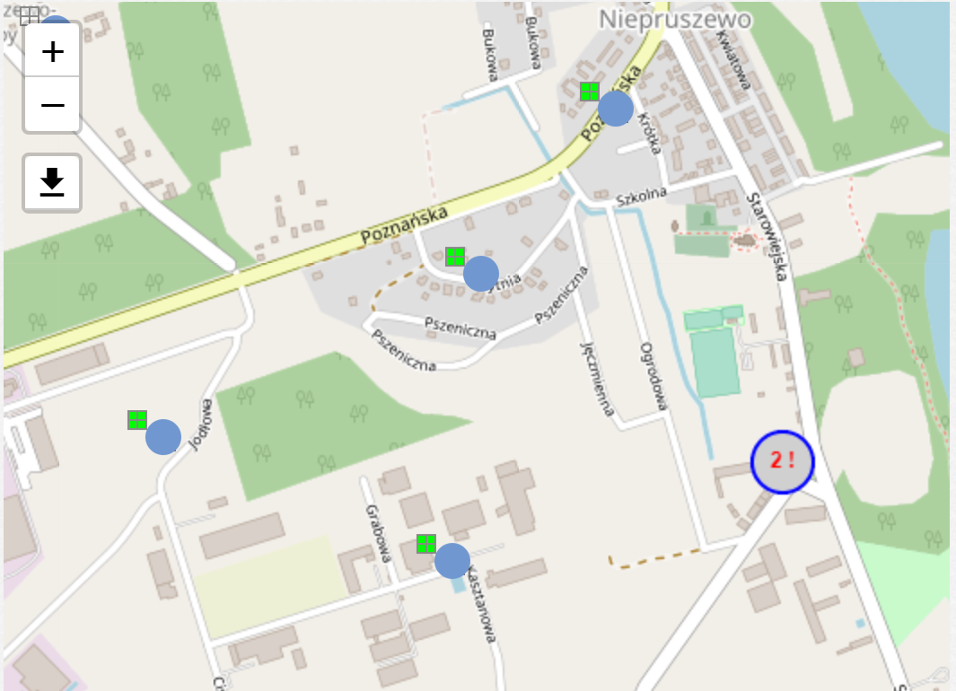
Poziomy napięć
Wskaźniki W1-W4
Zgodnie z nowelizacją ustawy Prawo energetyczne z dnia 3 lipca 2021 r. Spółka ma obowiązek zainstalowania liczników AMI u odbiorców do 1 kV:
15% 2023
35% 2025
80% 2028
65% 2027
This project has received funding from the European Union’s Horizon 2020 Research and Innovation Programme under the Grant Agreement No 952851

Slide 16
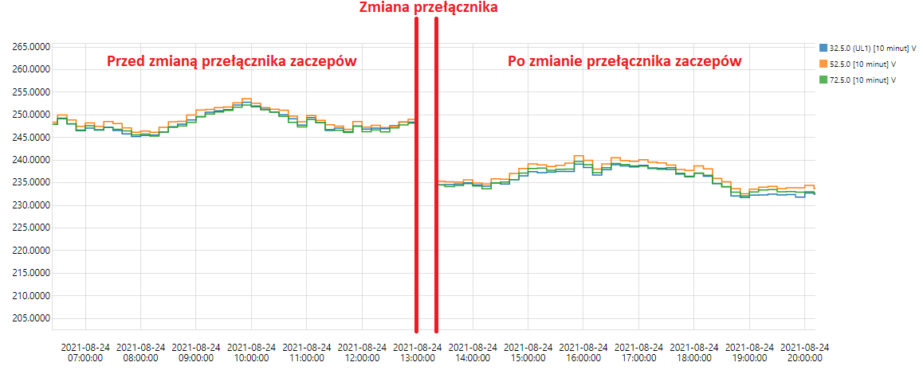
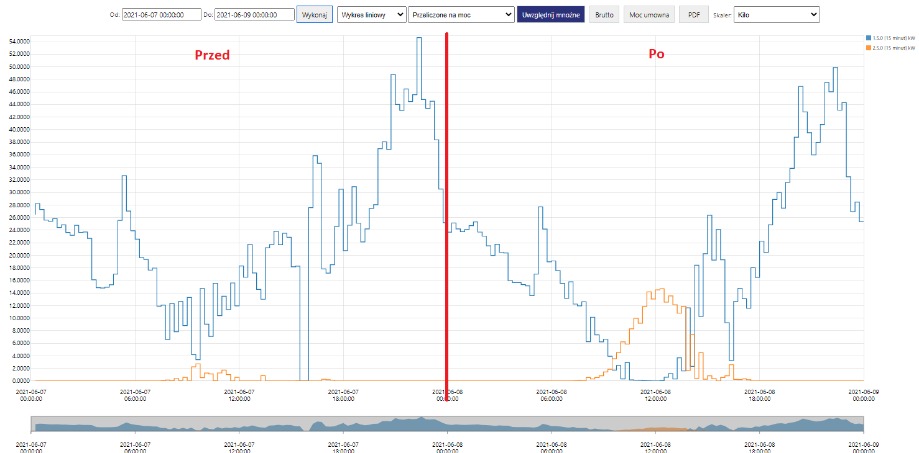
Przykład poprawy napięcia u prosumentów
Przykładowe efekty zastosowania algorytmu doboru przełącznika zaczepów transformatora. Linią niebieską oznaczone zostało zapotrzebowanie, a pomarańczową produkcja z poziomu stacji SN/nn.
This project has received funding from the European Union’s Horizon 2020 Research and Innovation Programme under the Grant Agreement No 952851

Slide 17
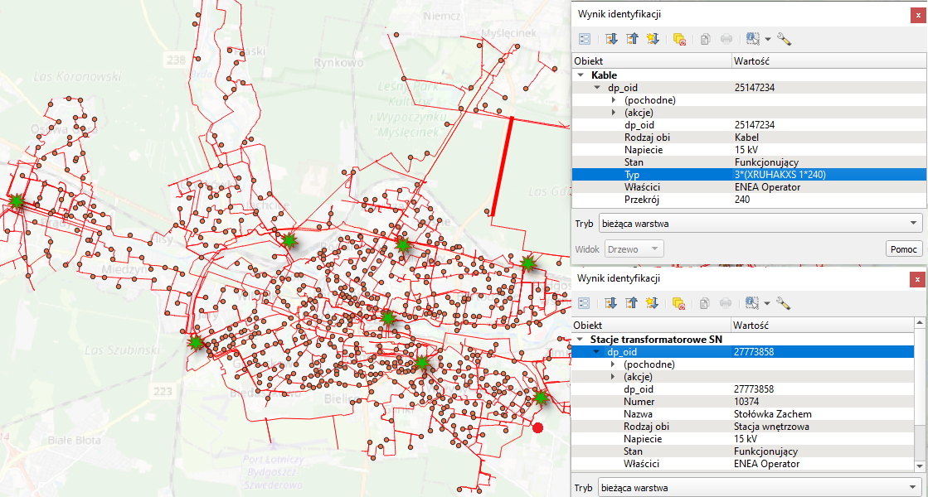
This project has received funding from the European Union’s Horizon 2020 Research and Innovation Programme under the Grant Agreement No 952851

Slide 18
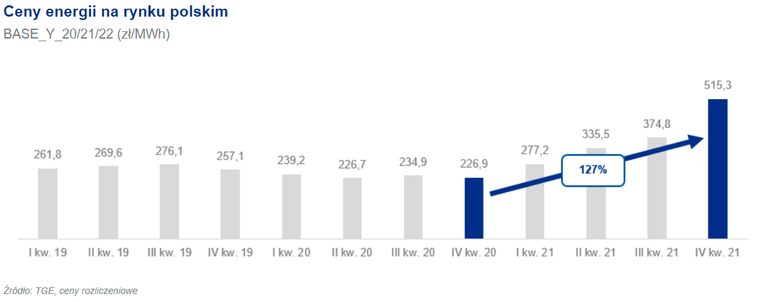
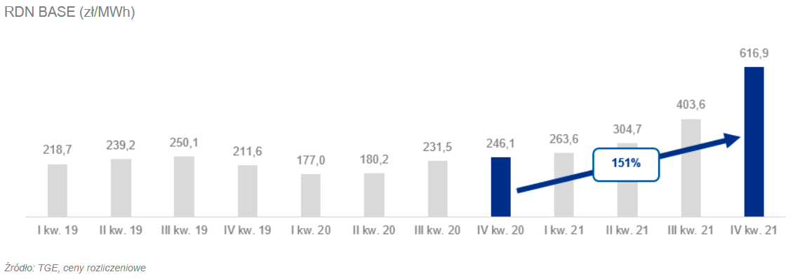
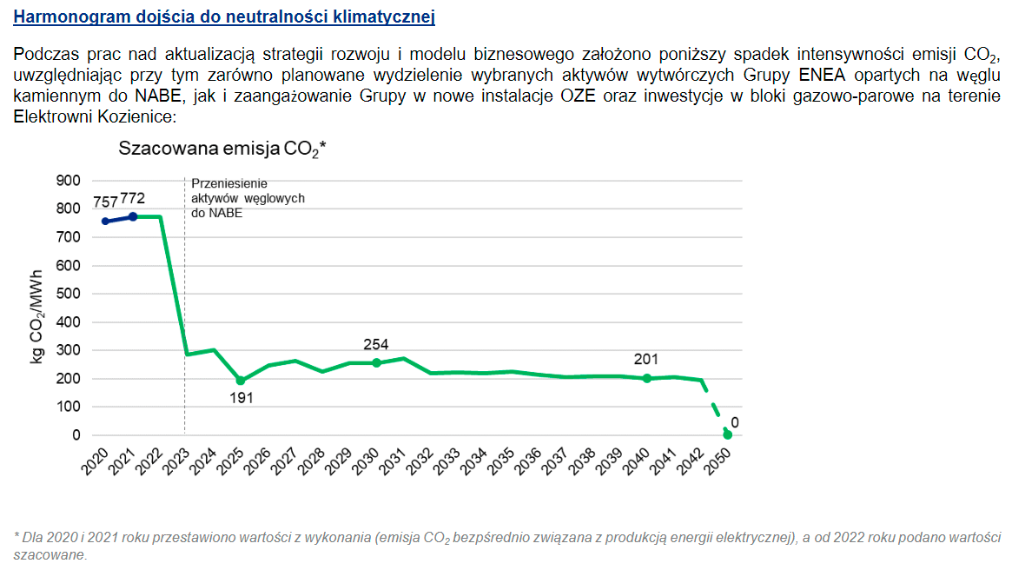
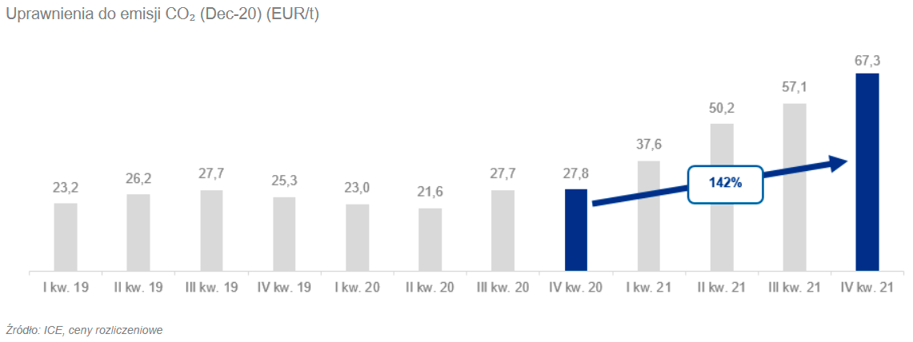
Wyzwania OSD
This project has received funding from the European Union’s Horizon 2020 Research and Innovation Programme under the Grant Agreement No 952851

Slide 19
This project has received funding from the European Union’s Horizon 2020 Research and Innovation Programme under the Grant Agreement No 952851

Slide 20
Wyzwania energetyki rozproszonej
This project has received funding from the European Union’s Horizon 2020 Research and Innovation Programme under the Grant Agreement No 952851

Slide 21
Analiza w programie PowerFactory (digSilent) – Test Case 1 - Analysing the impact of RES large penetration for grid congestions
This project has received funding from the European Union’s Horizon 2020 Research and Innovation Programme under the Grant Agreement No 952851

Slide 22
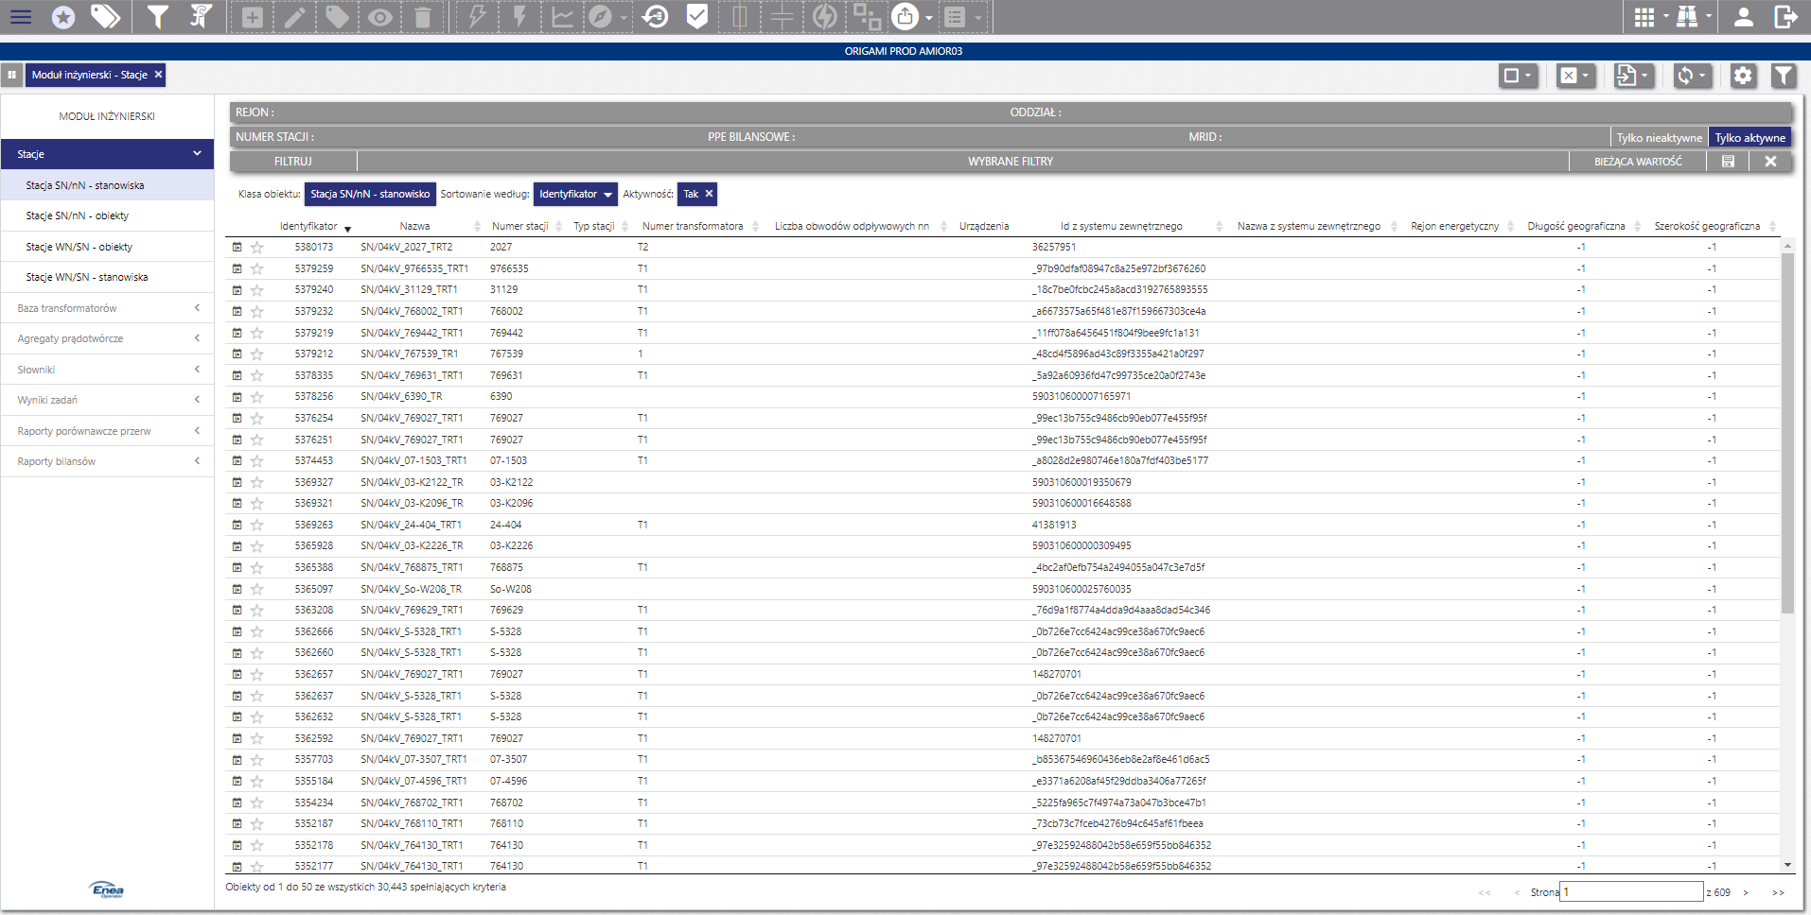
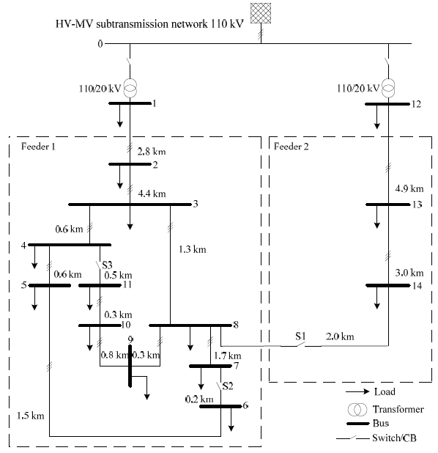
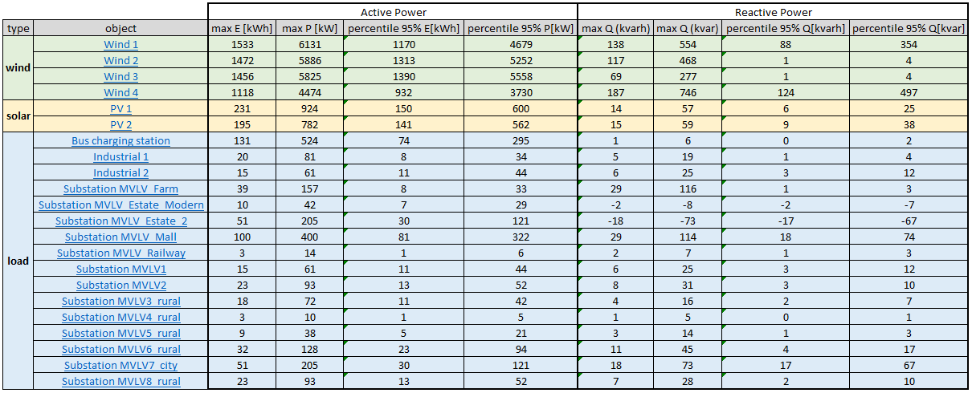
Dane wejściowe:
Sieć CIGRE MV
Oprogramowanie OrigAMI
15 minutowe profile energii
This project has received funding from the European Union’s Horizon 2020 Research and Innovation Programme under the Grant Agreement No 952851

Slide 23
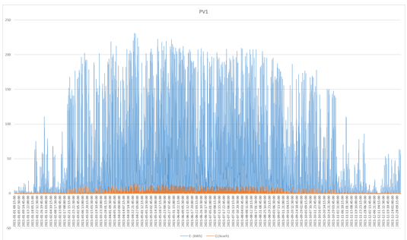
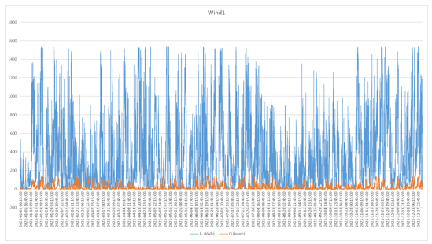
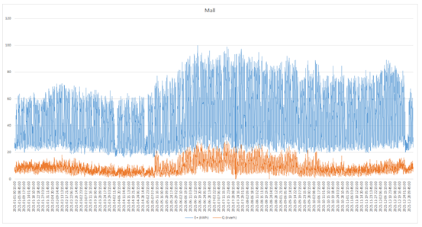
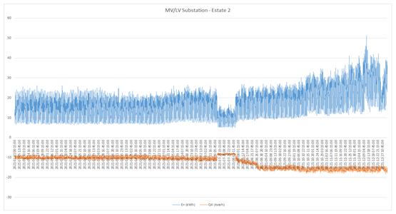
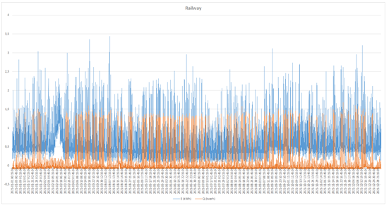
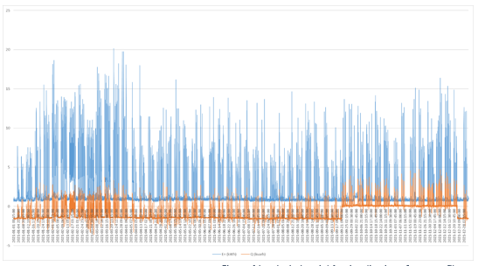
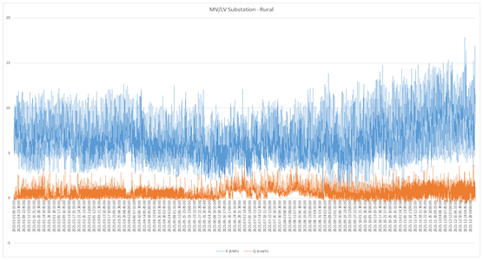
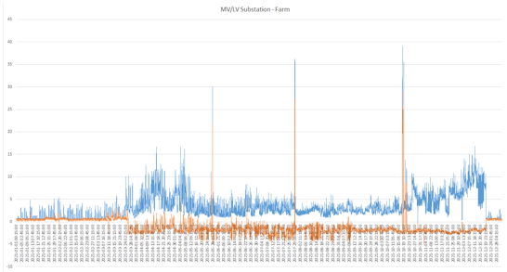
Dane wejściowe – przykładowe 15-o minutowe profile:
Farma fotowoltaiczna
Farma wiatrowa
Odbiorca przemysłowy
Odbiorca gospodarstwo rolne
Odbiorca osiedle mieszkaniowe
Odbiorca zasilanie linii kolejowej
Odbiorca galeria handlowa
Odbiorca wiejski
This project has received funding from the European Union’s Horizon 2020 Research and Innovation Programme under the Grant Agreement No 952851

Slide 24
Analiza w programie PowerFactory (digSilent) – Test Case 1 - Analysing the impact of RES large penetration for grid congestions
Założenia:
Zastosowane narzędzi programu PowerFactory: Quasi Dynamic Analysis oraz Power Flow.
Roczne profile wyprodukowanej energii elektrycznej (1 wartość na 15 minut = 35 040 wartości na rok).
Moc znamionowa: - Moc źródła PV 1000 kWp - Moc źródła wiatrowego 6000 kW
Wykorzystanie parametru scaling factor w celu dobierania różnych scenariuszy wielkości mocy zainstalowanej źródeł.
Koncepcja analizy wielo-scenariuszowej – każdy scenariusz zbudowany jest w oparciu o inne konfiguracje mocy zainstalowanej generowanych źródeł.
This project has received funding from the European Union’s Horizon 2020 Research and Innovation Programme under the Grant Agreement No 952851

Slide 25
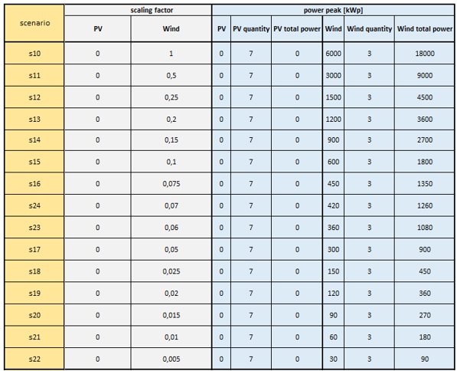
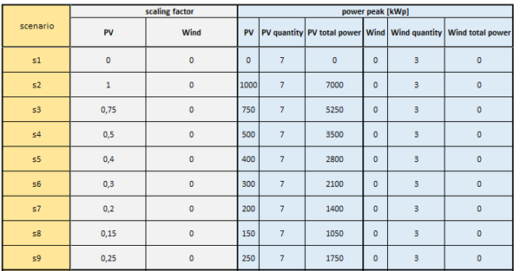
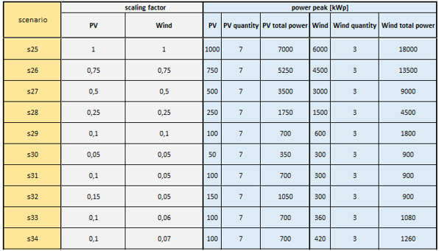
Analiza w PowerFactory – Test Case 1 - Analysing the impact of RES large penetration for grid congestions
Koncepcja wielo-scenariuszowa:
This project has received funding from the European Union’s Horizon 2020 Research and Innovation Programme under the Grant Agreement No 952851

Slide 26
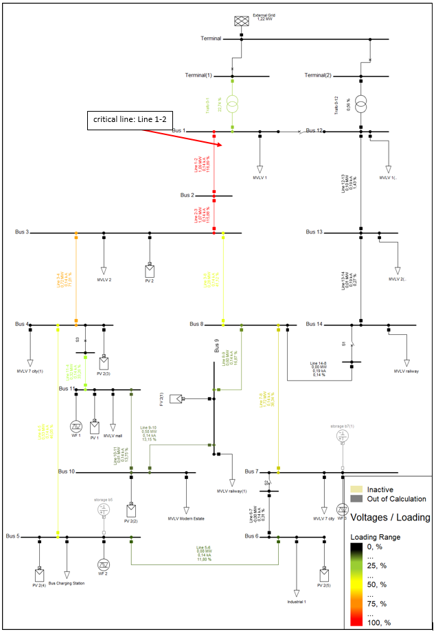
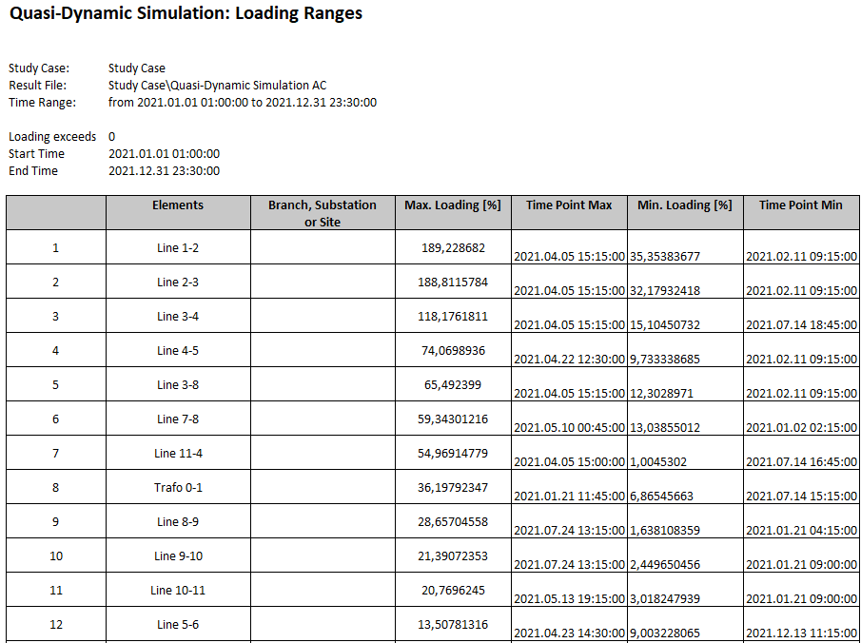
Analiza w PowerFactory – Test Case 1 - Analysing the impact of RES large penetration for grid congestions
This project has received funding from the European Union’s Horizon 2020 Research and Innovation Programme under the Grant Agreement No 952851

Slide 27
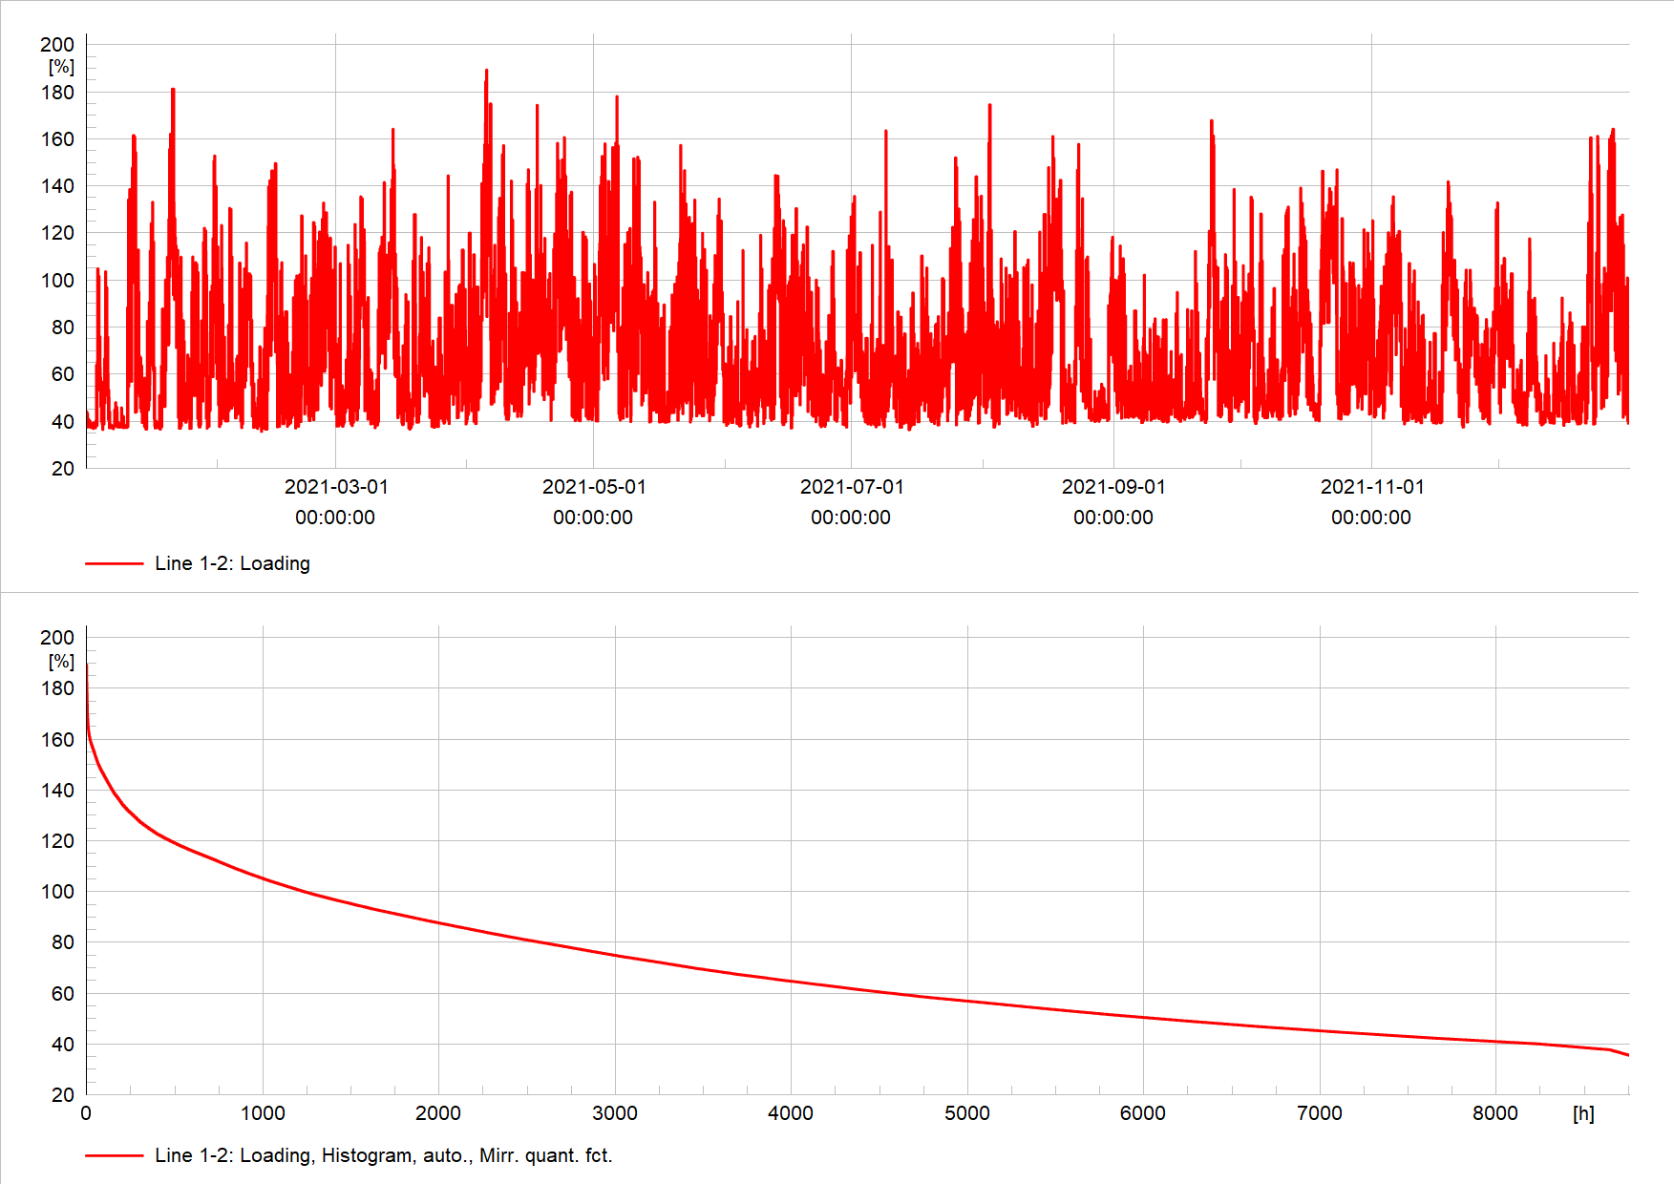
Analiza w PowerFactory – Test Case 1 - Analysing the impact of RES large penetration for grid congestions
Profil rocznego obciążenia Linii 1-2 wraz z histogramem
This project has received funding from the European Union’s Horizon 2020 Research and Innovation Programme under the Grant Agreement No 952851

Slide 28
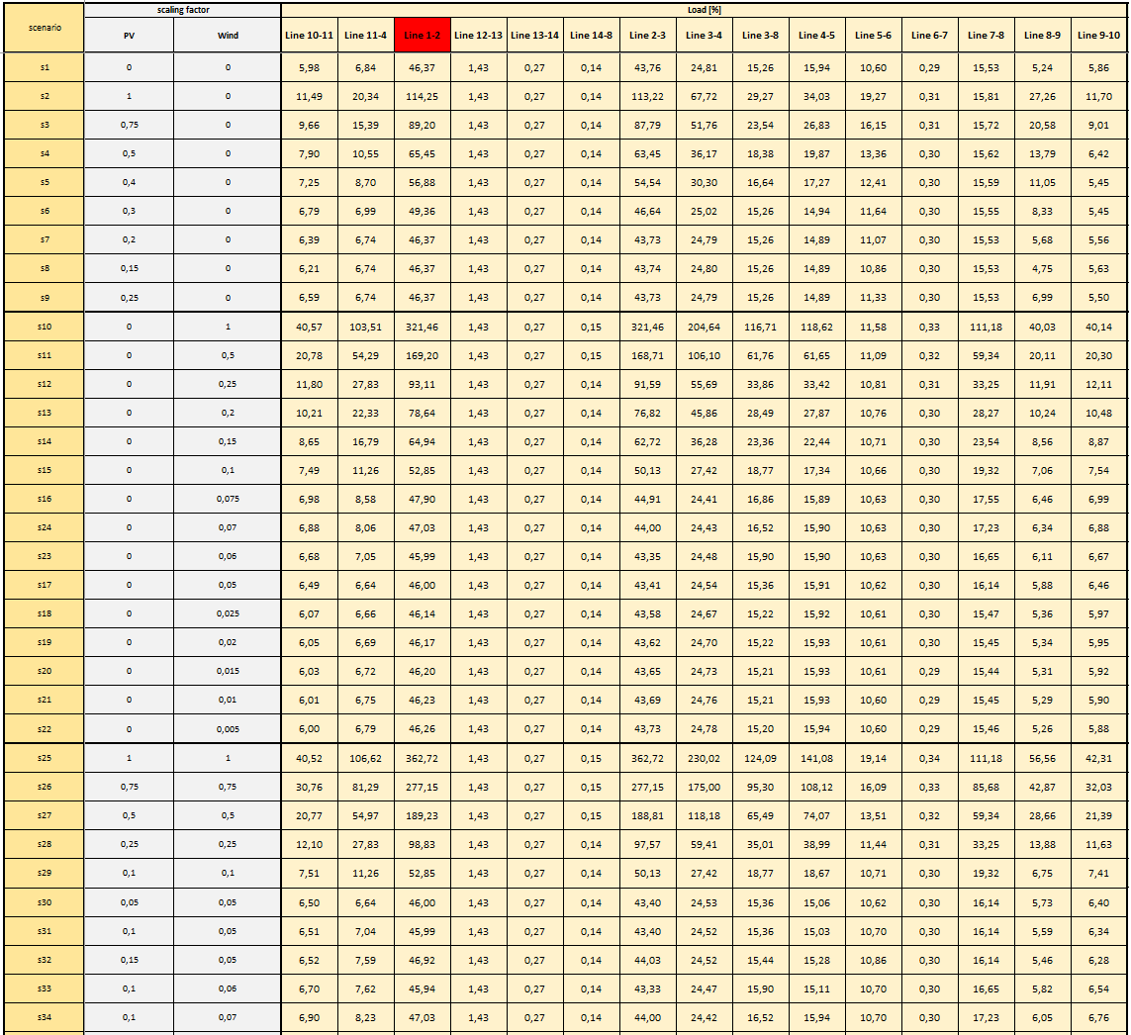
Analiza w PowerFactory – Test Case 1 - Analysing the impact of RES large penetration for grid congestions
Rezultaty wszystkich scenariuszy – maksymalne obciążenia linii:
This project has received funding from the European Union’s Horizon 2020 Research and Innovation Programme under the Grant Agreement No 952851

Slide 29
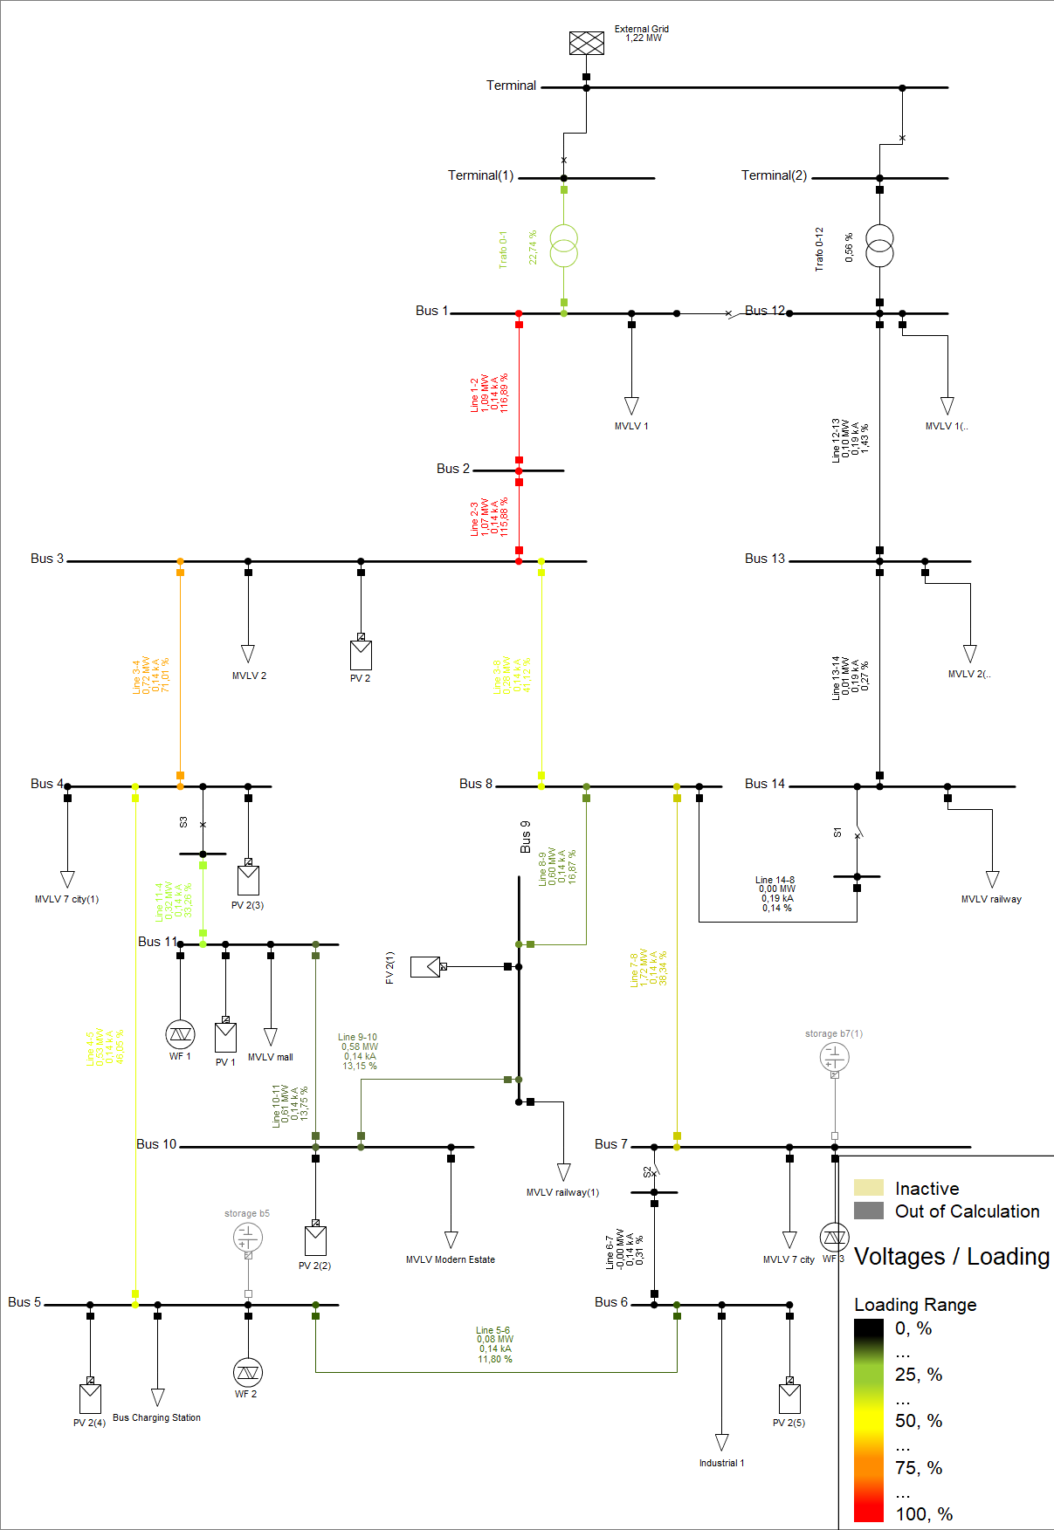
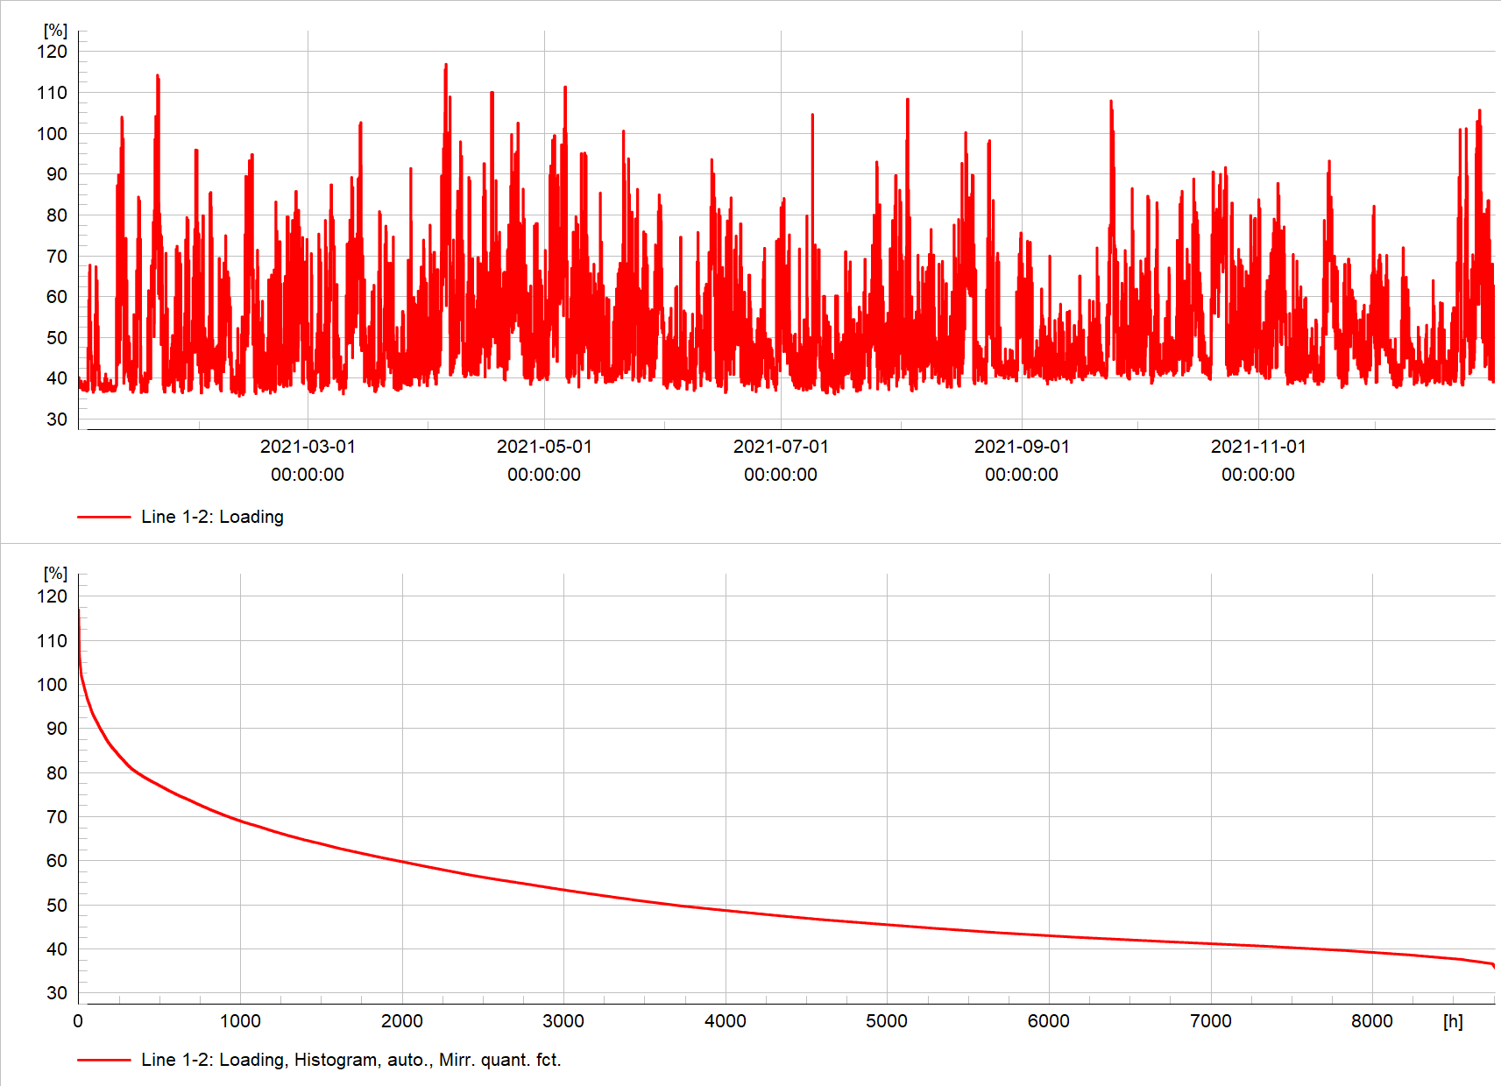
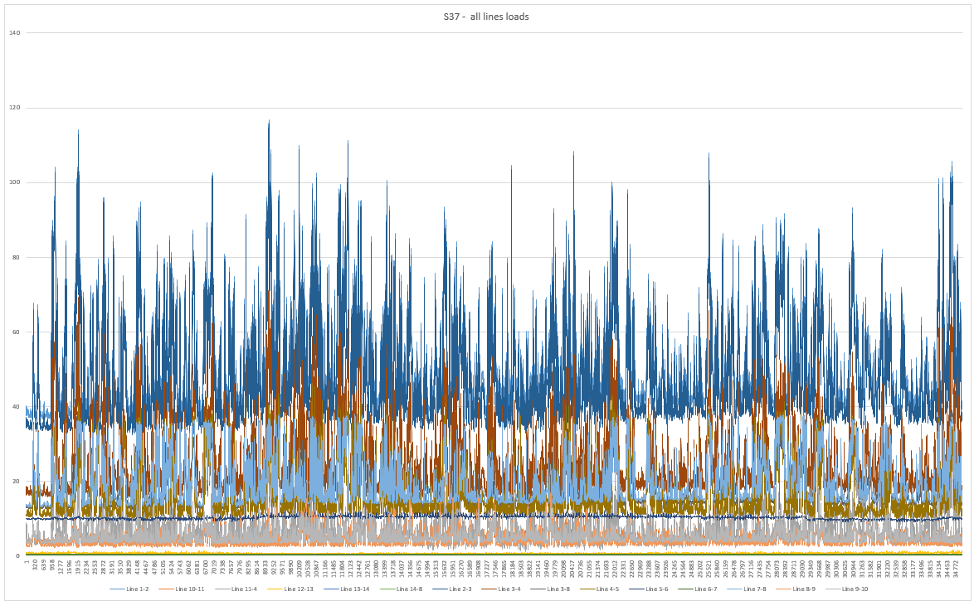
Analizy w PowerFactory – Test Case 1 - Analysing the impact of RES large penetration for grid congestions
Scenariusz 37
This project has received funding from the European Union’s Horizon 2020 Research and Innovation Programme under the Grant Agreement No 952851

Slide 30
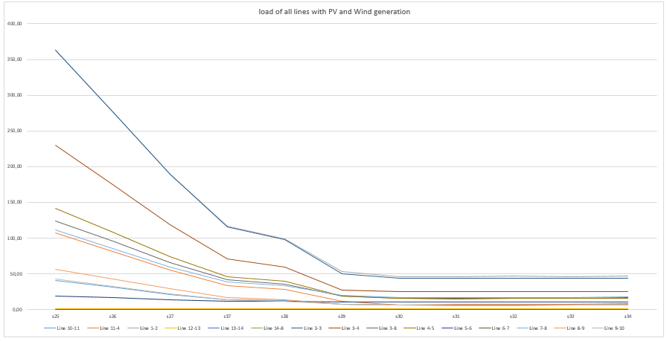
Analysis in PowerFactory – Test Case 1 - Analysing the impact of RES large penetration for grid congestions
loads of lines with PV and Wind generation
This project has received funding from the European Union’s Horizon 2020 Research and Innovation Programme under the Grant Agreement No 952851

Slide 31
Analizy w PowerFactory (digSilent) – Test Case 2 - Analysing the impact of self - consumption and storage on grid congestions
This project has received funding from the European Union’s Horizon 2020 Research and Innovation Programme under the Grant Agreement No 952851

Slide 32
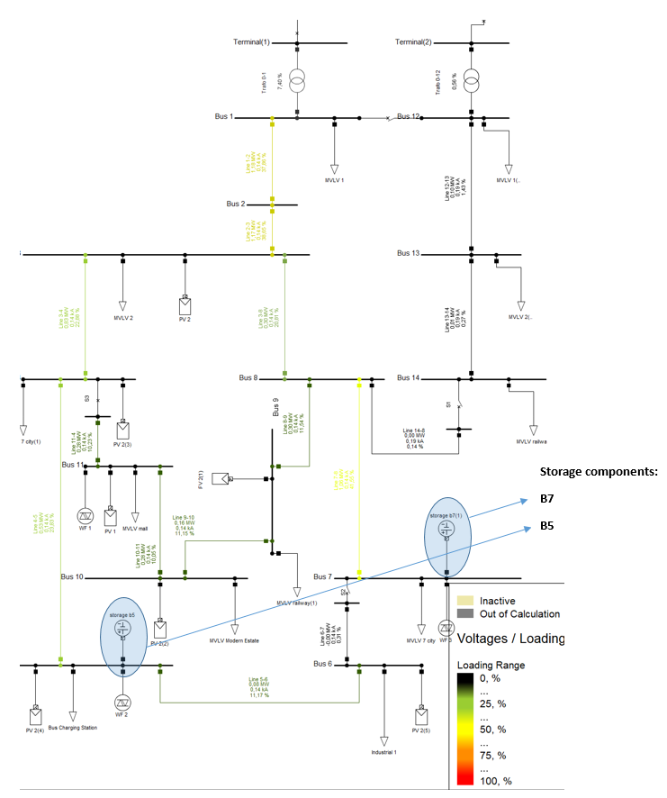
Analizy w PowerFactory – Test Case 2 - Analysing the impact of self - consumption and storage on grid congestions
Table. Technical parameters of storage scanarios
 | Quantity | Power [kW] | Capacity [kWh]
Scenario 0 (reference) | 0 | 0 | 0
Scenario 1 | 2 | 5 000 | 5 000
Scenario 2 | 2 | 5 000 | 10 000
Scenario 3 | 2 | 10 000 | 10 000
Zebrano profile dla najbardziej istotnych zmiennych:
Obciążenie [%] każdej z linii, w tym najbardziej krytyczna Linia 1-2,
Moc czynna [MW] pracujących magazynów,
State of Charge (SoC) [%] – poziom naładowania dla każdego z zamodelowanych magazynów.
This project has received funding from the European Union’s Horizon 2020 Research and Innovation Programme under the Grant Agreement No 952851

Slide 33
Analizy w PowerFactory – Test Case 2 - Analysing the impact of self - consumption and storage on grid congestions
Scenariusz 0 jest scenariuszem referencyjnym i jest tożsamy ze scenariuszem s25 wykorzystanym wcześniej. Wszystkie rezultaty symulacji z magazynami są porównane i odniesione do scenariusza referencyjnego. Te zestawienia pozwalają uwidocznić różnice w rozpatrywanych wariantach.
This project has received funding from the European Union’s Horizon 2020 Research and Innovation Programme under the Grant Agreement No 952851

Slide 34
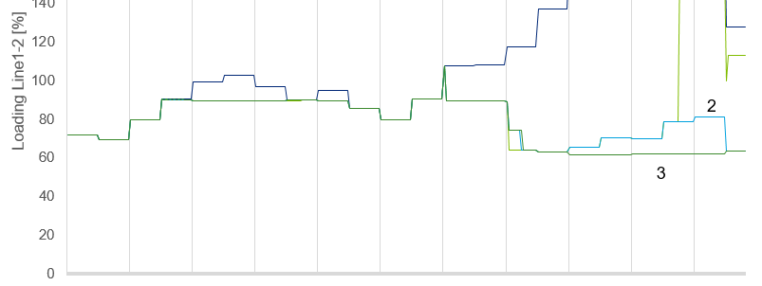
Scenariusz 1
Dłuższa praca magazynu skutkuje późniejszym osiągnięciem tego samego poziomu naładowania co w scenariuszu 1
Scenariusz 2
Podwojenie mocy magazynu przynosi najmniejsze rezultaty
Scenariusz 3
This project has received funding from the European Union’s Horizon 2020 Research and Innovation Programme under the Grant Agreement No 952851

Slide 35
Analizy w PowerFactory – Test Case 2 - Analysing the impact of self - consumption and storage on grid congestions
0
Zmniejszenie obciążenia linii [%] wynika ze zwiększenia parametrów magazynu:
Moc czynna [MW]
Pojemność [MWh]
This project has received funding from the European Union’s Horizon 2020 Research and Innovation Programme under the Grant Agreement No 952851

Slide 36
Dziękujemy za uwagę
Szkoła Energii
Hanna Bartoszewicz-Burczy Filip Schraube
21 kwietnia 2022
This project has received funding from the European Union’s Horizon 2020 Research and Innovation Programme under the Grant Agreement No 952851

